Slide 1
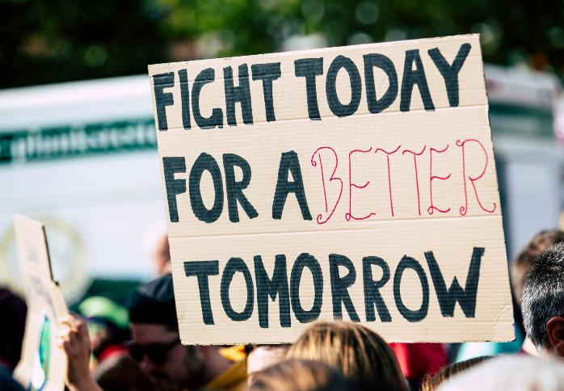

Opolnomočenje:
Deli in promoviraj svojo podnebno vizijo
www.planet-pulse.eu

Slide 2
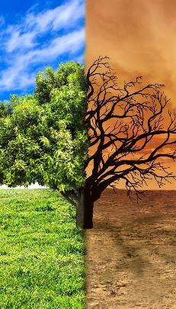
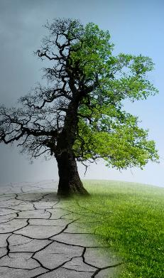
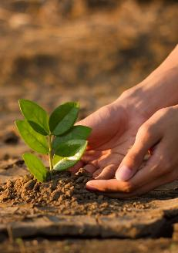

01
03
1. korak: RAZMIŠLJAJ z vprašanji
3. korak: PREIZKUSI ustvarjalne rešitve
VSEBINA
00
02
Uvod in česa se izogibati
2. korak: GLEJ videoposnetke strokovnjakov

Slide 3


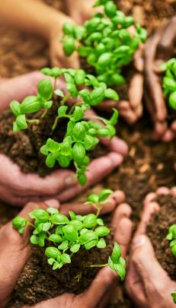
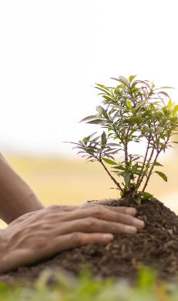
04
06
4. korak: UPORABI spodnja orodja
Ključni poudarki
VSEBINA
05
07
5. korak: Razmisli in izboljšaj
Hvala

Slide 4
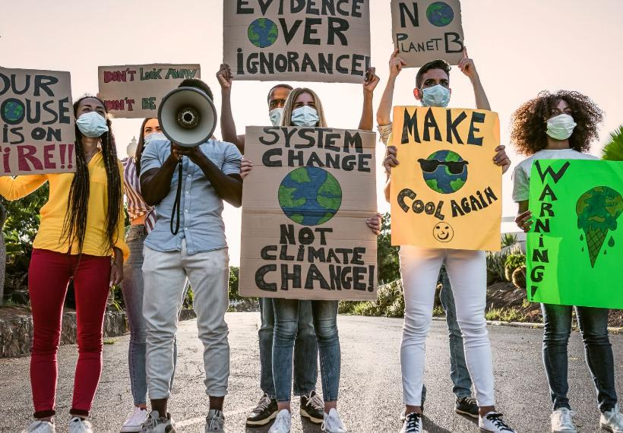
00
UVOD
in česa se izogibati

Slide 5
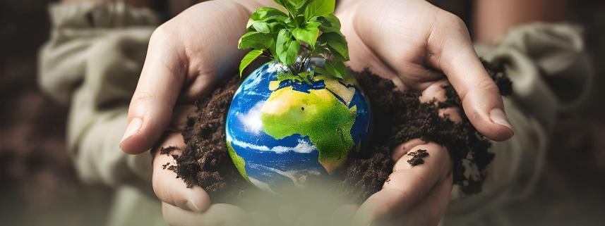
00
UVOD
Mladi so pogosto najmočnejši glasovi podnebnega ukrepanja, a vizije se lahko izgubijo brez jasne komunikacije. Ta odprti izobraževalni vir opolnomoča mlade, da delijo in promovirajo svoje podnebne zamisli na ustvarjalne, pristne in učinkovite načine. Gradi na prejšnjih modulih projekta Planet Pulse:
Odpornost – opomoči si, ko promocija ne pritegne takojšnje pozornosti.
Skupnost – uporaba vrstniških mrež za širjenje sporočila.
Cilj je pomagati ti, da svoje zamisli sporočaš z vizualnimi vsebinami, zgodbami in kampanjami, ki spodbujajo k ukrepanju.

Slide 6
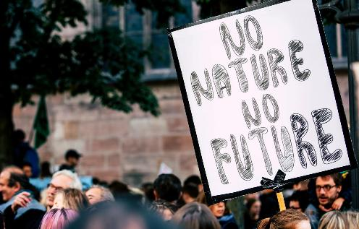
UVOD – česa se izogibati
Obljubljanje rezultatov, ki jih ne moreš uresničiti.
Izključevanje lokalnih glasov ali nepristno predstavljanje svoje skupnosti.
Uporaba zavajajočih informacij ali nepreverjenih dejstev (poveži z OER Digitalna pismenost).
Objavljanje zaradi pozornosti brez resničnega vključevanja.
Promocija tvoje vizije naj temelji na zaupanju, iskrenosti in sodelovanju, ne le na všečkih ali deljenjih.

Slide 7

01
RAZMIŠLJAJ z vprašanji

Slide 8
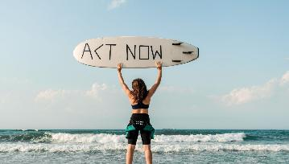
Z vprašanji razjasni svoje sporočilo:
Kako lahko moje vizualne vsebine spodbudijo k ukrepanju?
Katera zgodba se čustveno poveže z mojim občinstvom?
Kaj naredi mojo zamisel edinstveno v primerjavi z drugimi?
Kdo bi mi lahko pomagal okrepiti moje sporočilo?
Kako lahko povratne informacije uporabim za izboljšave?
01
RAZMIŠLJAJ z vprašanji
Vaja: Zapiši 3 odgovore na vsako vprašanje, nato pa se o njih pogovori v parih ali skupinah.

Slide 9
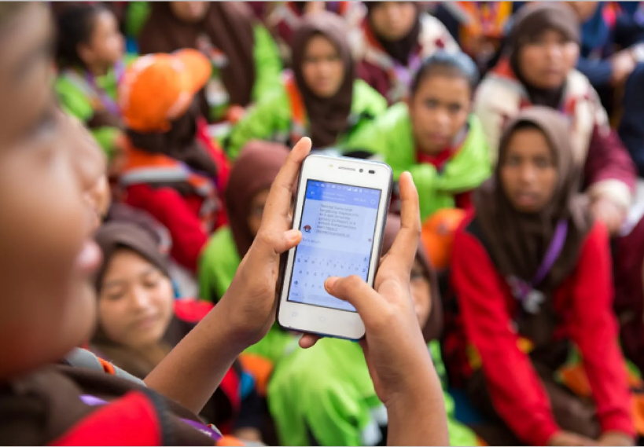
02
GLEJ videoposnetke strokovnjakov

Slide 10
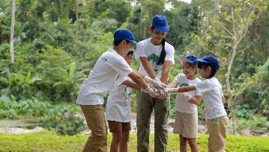
GLEJ videoposnetke strokovnjakov
Videoposnetki so odlično izhodišče za razumevanje pristnega pripovedovanja zgodb in oblikovanja kampanj. Uporabi jih, preden ustvariš svoje izdelke.
02
GLEJ videoposnetke strokovnjakov

Slide 11
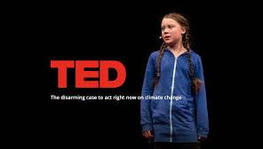
GLEJ videoposnetke strokovnjakov
1. Predavanje TEDx Grete Thunberg: „The Disarming Case to Act Right Now“
Ta videoposnetek prikazuje, kako je lahko preprost, neposreden jezik močnejši od izpiljenih govorov.
Vprašanje za razmislek: Kako Greta doseže, da se njeno sporočilo zdi nujno?
2. UNICEF Voices of Youth – viri za digitalno pripovedovanje zgodb
Ponuja vodiče po korakih za ustvarjanje kratkih, učinkovitih videoposnetkov in objav.
Dejavnost: V skupini razišči en nabor orodij in izberi 1 nasvet, ki ga boste uporabili še danes.
02
GLEJ videoposnetke strokovnjakov

Slide 12

GLEJ videoposnetke strokovnjakov
3. TED-Ed: How to Tell a Story That Moves People
Pojasnjuje narativni lok (začetek, težava, dejanje, razplet).
Vprašanje za razmislek: Kateri del loka je najmočnejši v tvoji zgodbi?
4. Vodiči Canva Design School
Ponujajo ti praktične lekcije o ustvarjanju plakatov, videoposnetkov in infografik.
Dejavnost: V skupini sledite enemu vodiču in v 15 minutah izdelajte plakat.
02
GLEJ videoposnetke strokovnjakov

Slide 13
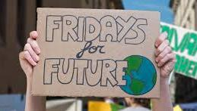
GLEJ videoposnetke strokovnjakov
5. Primeri kampanj gibanja Fridays for Future
Oglej si resnične kampanje mladih (ključniki, pohodi, digitalna dejanja).
Vprašanje za razmislek: Zaradi česa so te kampanje primerne za deljenje?
02
GLEJ videoposnetke strokovnjakov

Slide 14
03
PREIZKUSI ustvarjalne rešitve
Zdaj svoje zamisli udejani. Ta korak je praktičen in naj poteka interaktivno.

Slide 15
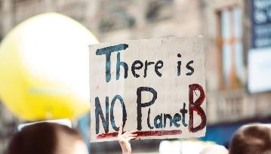
Možnost A – Izziv plakata (30 min)
S Canvo ali PowerPointom ustvari plakat s sloganom, sliko in pozivom k ukrepanju.
Primer: „Ni planeta B – pridruži se našemu čiščenju plaže.“
Plakate deli v sklopu „sprehoda po galeriji“ in si izmenjajte povratne informacije.
03
PREIZKUSI ustvarjalne rešitve

Slide 16
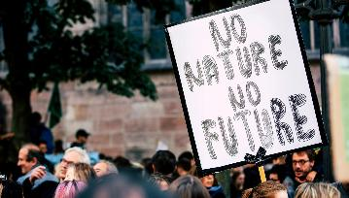
Možnost B – Enominutni videoposnetek/reel (45 min)
Načrtuj: Napiši preprost scenarij (uvod → zakaj je pomembno → kaj ukreniti).
Posnemi: Uporabi CapCut, InShot ali kamere na telefonu.
Uredi: Dodaj podnapise in kratek opis.
Deli: Najprej objavi v zasebni skupini za povratne informacije.
03
PREIZKUSI ustvarjalne rešitve

Slide 17
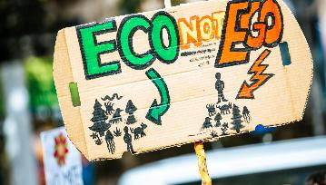
Možnost C – Podkast/glasovni posnetek (20–30 min)
Posnemi kratko „predstavitev vizije“ z aplikacijo Anchor ali glasovnim posnetkom na telefonu.
Primer oblike: „Moja vizija za mojo šolo je … Zato je pomembna … Tako lahko pomagaš.“
Deli z vrstniki za vajo javnega nastopanja.
03
PREIZKUSI ustvarjalne rešitve

Slide 18
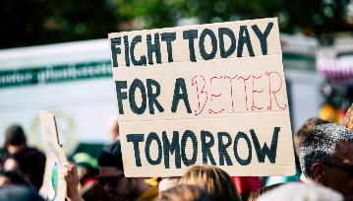
Možnost D – Vaja s snemalno knjigo
(20 min)
Nariši 3–5 prizorov, ki prikazujejo pot tvoje zamisli (težava → rešitev → učinek).
Primer: Plastični odpadki v šoli → Učenski center za recikliranje → Čistejša šola in vodenje učencev.
03
PREIZKUSI ustvarjalne rešitve

Slide 19
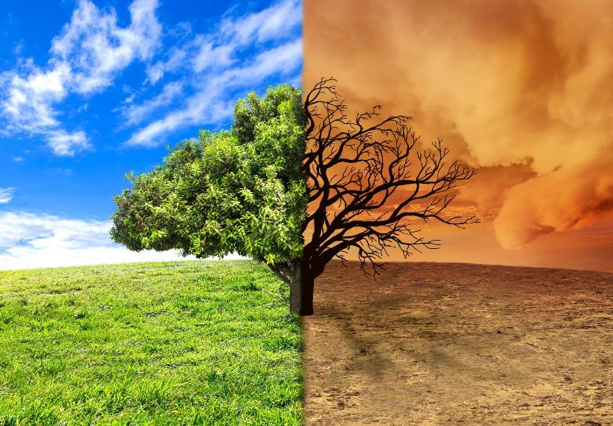
04
Uporabi ORODJA
Praktična orodja, s katerimi bodo tvoji izdelki izpiljeni in profesionalni:

Slide 20
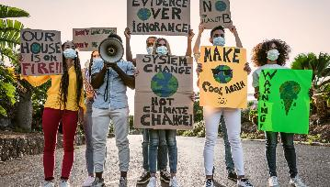
UPORABI spodnja orodja
Vizualne vsebine in oblikovanje
Canva – predloge za plakate, infografike in družbene objave.
Adobe Express – preprosto oblikovanje plakatov in letakov.
Video in večpredstavnost
CapCut – hitro urejanje, podnapisi in učinki za reele.
InShot – urejanje videoposnetkov na mobilniku, primerno za začetnike.
Pexels Video – brezplačni videoposnetki za pripovedovanje zgodb.
04
UPORABI spodnja orodja

Slide 21
UPORABI spodnja orodja
Zvok in pripovedovanje zgodb
Anchor – snemanje in deljenje podkastov.
Audacity – brezplačno urejanje zvoka.
Slike in vizualna podpora
Unsplash in Pixabay – fotografije brez avtorskih honorarjev.
04
UPORABI spodnja orodja

Slide 22
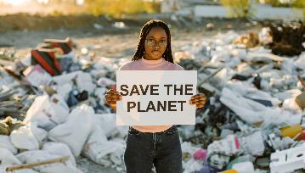
UPORABI spodnja orodja
Vključevanje in deljenje
Linktree – deli vse povezave svojega projekta na enem mestu.
Mentimeter – izvajaj ankete in zbiraj sprotne povratne informacije med predstavitvami.
Google Forms – zbiraj mnenja skupnosti.
Nasvet za vzgojitelje: Vsako orodje poveži z nalogo (npr. Canva → plakat, CapCut → reel, Mentimeter → anketa).
04
UPORABI spodnja orodja

Slide 23
05
Razmisli in izboljšaj

Slide 24
Vprašanja za razmislek
Katero vsebino (plakat, videoposnetek, zgodbo) sem najlažje ustvaril/-a?
Katera je imela največji učinek na moje vrstnike?
Kako so mi povratne informacije pomagale prilagoditi pristop?
Kako lahko še naprej izboljšujem svoje komunikacijske veščine?
05
Razmisli in izboljšaj
Dejavnost – Krog vrstniških povratnih informacij (20 min)
Vsak udeleženec pokaže svoj izdelek.
Vrstniki podajo 1 pohvalo in 1 predlog za izboljšavo.
Udeleženci zapišejo zavezo o „naslednjem koraku“: „Naslednjič bom …“.

Slide 25
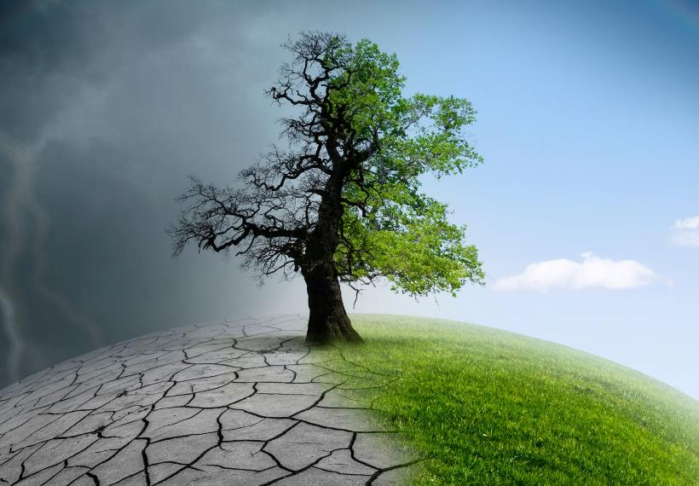
06
Ključni poudarki

Slide 26
Ključni poudarki
Opolnomočenje = narediti svojo vizijo vidno in pristno.
Z zgodbami in vizualnimi vsebinami spodbujaj k ukrepanju, ne le obveščaj.
Za doseg se zanašaj na skupnost in sodelovanje.
Vedno preveri dejstva in ostani pregleden/-a (OER Digitalna pismenost).
Deljenje tvoje vizije je nenehen proces:
ustvari → deli → prisluhni → izboljšaj.
06
Ključni poudarki

Slide 27

Hvala
Vprašanja?
www.planet-pulse.eu

